Slide 1
2장 순환

Slide 2
순환(recursion)이란?
알고리즘이나 함수가 수행 도중에 자기 자신을 다시 호출하여 문제를 해결하는 기법
정의자체가 순환적으로 되어 있는 경우에 적합한 방법
Notes:
시험 - BIG O notation 집중적으로 공부~
순환을 이용했을때 효율/비효율적 ?

Slide 3
팩토리얼 프로그래밍 #1
팩토리얼의 정의
Notes:
팩토리얼 - 순환의 예로 가장 흔함

Slide 4
팩토리얼 프로그래밍 #1
int factorial(int n)
{
if( n<= 1 ) return(1);
else return (n * factorial_n_1(n-1) );
}

Slide 5
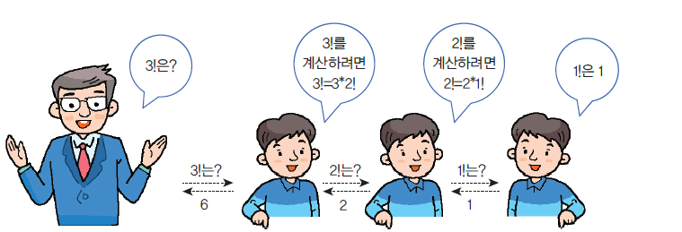
팩토리얼 프로그래밍 #2
int factorial(int n)
{
if( n <= 1 ) return(1);
else return (n * factorial(n-1) );
}

Slide 6
순환호출순서
팩토리얼 함수의 호출 순서
factorial(5) = 5 * factorial(4)
= 5 * 4 * factorial(3)
= 5 * 4 * 3 * factorial(2)
= 5 * 4 * 3 * 2 * factorial(1)
= 5 * 4 * 3 * 2 * 1
= 120
factorial(3)
{
if( 3 <= 1 ) return 1;
else return (3 * factorial(3-1) );
}
①
④
factorial(2)
{
if( 2 <= 1 ) return 1;
else return (2 * factorial(2-1) );
}
②
③
factorial(1)
{
if( 1 <= 1 ) return 1;
.....
}

Slide 7
순환 알고리즘의 구조
만약 순환 호출을 멈추는 부분이 없다면?.
시스템 오류가 발생할 때까지 무한정 호출하게 된다.
int factorial(int n)
{
if( n <= 1 ) return 1
순환을 멈추는 부분
else return n * factorial(n-1);
순환 호출을 하는 부분
}

Slide 8
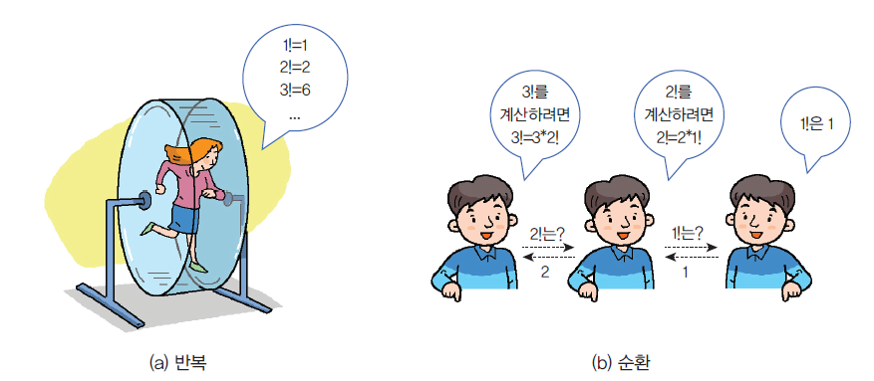
순환 <-> 반복
대부분의 순환은 반복으로 바꾸어 작성할 수 있다.

Slide 9
팩토리얼의 반복적 구현
int factorial_iter(int n)
{
int k, v=1;
for(k=n; k>0; k--)
v = v*k;
return(v);
}

Slide 10
거듭제곱 값 프로그래밍 #1
순환적인 방법이 더 효율적인 예제
숫자 x의 n제곱 값을 구하는 문제: x^{n}

Slide 11
반복적인 방법
double slow_power(double x, int n)
{
int i;
double result = 1.0;
for(i=0; i<n; i++)
result = result * x;
return(result);
}

Slide 12
순환적인 방법
순환적인 알고리즘
power(x, n)
if n==0
then return 1;
else if n이 짝수
then return power(x², n/2);
else if n이 홀수
then return x*power(x², (n-1)/2);

Slide 13
순환적인 방법
double power(double x, int n)
{
if( n==0 ) return 1;
else if ( (n%2)==0 )
return power(x*x, n/2);
else return x*power(x*x, (n-1)/2);
}
Notes:
log (2)n -> binary tree

Slide 14
거듭제곱 값 프로그래밍 분석
순환적인 방법의 시간 복잡도
만약 n이 2의 제곱이라고 가정하면 다음과 같이 문제의 크기가 줄어든다.
반복적인 방법과 순환적인 방법의 비교
 | 반복적인 함수 slow_power | 순환적인 함수 power
시간복잡도 | O(n) | O(logn)
실제수행속도 | 7.17초 | 0.47초

Slide 15
피보나치 수열의 계산 #1
순환 호출을 사용하면 비효율적인 예
피보나치 수열
0,1,1,2,3,5,8,13,21,…

Slide 16
피보나치 수열의 계산 #1
int fib(int n)
{
if( n==0 ) return 0;
if( n==1 ) return 1;
return (fib(n-1) + fib(n-2));
}

Slide 17
피보나치 수열의 계산 #1
순환 호출을 사용했을 경우의 비효율성
같은 항이 중복해서 계산됨
예를 들어 fib(6)을 호출하게 되면 fib(3)이 4번이나 중복되어서 계산됨
이러한 현상은 n이 커지면 더 심해짐
fib(6)
fib(4)
fib(5)
fib(2)
fib(3)
fib(3)
fib(4)
fib(2)
fib(3)
fib(1)
fib(2)
fib(1)
fib(2)
fib(2)
fib(3)

Slide 18
피보나치 수열의 반복구현
int fib_iter(int n)
{
if (n == 0) return 0;
if (n == 1) return 1;
int pp = 0;
int p = 1;
int result = 0;
for (int i = 2; i <= n; i++) {
result = p + pp;
pp = p;
p = result;
}
return result;
}

Slide 19
하노이 탑 문제
문제는 막대 A에 쌓여있는 원판 n개를 막대 C로 옮기는 것이다.
한 번에 하나의 원판만 이동할 수 있다
맨 위에 있는 원판만 이동할 수 있다
크기가 작은 원판 위에 큰 원판이 쌓일 수 없다.
중간의 막대를 임시적으로 이용할 수 있으나 앞의 조건들을
지켜야 한다.
A
B
C

Slide 20
n=3인 경우의 해답
A
B
C
A
B
C
A
B
C
A
B
C
A
B
C
A
B
C
A
B
C
A
B
C

Slide 21
일반적인 경우에는?
n-1개의 원판
1개의 원판
A
B
C
C를 임시버퍼로 사용하여 A에 쌓여있는 n-1개의 원판을 B로 옮긴다.
A
B
C
A의 가장 큰 원판을 C로 옮긴다.
A
B
C
A를 임시버퍼로 사용하여 B에 쌓여있는 n-1개의 원판을 C로 옮긴다.
A
B
C

Slide 22
남아있는 문제는?
자,그러면 어떻게 n-1개의 원판을 A에서 B로, 또 B에서 C로 이동하는가?
(힌트) 우리의 원래 문제가 n개의 원판을 A에서 C로 옮기는 것임을 기억하라.
-> 따라서 지금 작성하고 있는 함수의 매개변수를 n-1로 바꾸어 순환 호출하면 된다.

Slide 23
남아있는 문제는?
// 막대 from에 쌓여있는 n개의 원판을 막대 tmp를 사용하여 막대 to로 // 옮긴다.
void hanoi_tower(int n, char from, char tmp, char to)
{
if (n==1){
from에서 to로 원판을 옮긴다.
}
else{
hanoi_tower(n-1, from, to, tmp);
from에 있는 한 개의 원판을 to로 옮긴다.
hanoi_tower(n-1, tmp, from, to);
}
}

Slide 24
하노이탑 최종 프로그램
#include <stdio.h>
void hanoi_tower(int n, char from, char tmp, char to)
{
if( n==1 ) printf("원판 1을 %c 에서 %c으로 옮긴다.\n",from,to);
else {
hanoi_tower(n-1, from, to, tmp);
printf("원판 %d을 %c에서 %c으로 옮긴다.\n",n, from, to);
hanoi_tower(n-1, tmp, from, to);
}
}
int main(void)
{
hanoi_tower(4, 'A', 'B', 'C');
retrun 0;
}
Notes:
빅오노테이션 시간분석 ->
T(n) = 2T(n-1) +1
수식으로 이렇게! 우리가원하는 것은 T(n)을 O(n)으로 !
T(n-1) =2T(n-2)+1
T(n-2) =2T(n-3)+2
-> T(n) =2(2(2T(n-1)+1)+1)+1
= 2^3 * T(n-3)+4+2+1
= 2^3 *(T(n-3)-1)
k가 n-1이 되면 n = k+1
2^k *T(n-k)+2^(k-1)+2^(k-2)+...+1 (2^(k-1)+2^(k-2)+...+1 == 2^(n-1))
T(n) = 2^n-1
O(2^n)
수렴하는조건이 T(1)=1

Slide 25
실행결과
원판 1을 A 에서 B으로 옮긴다.
원판 2을 A에서 C으로 옮긴다.
원판 1을 B 에서 C으로 옮긴다.
원판 3을 A에서 B으로 옮긴다.
원판 1을 C 에서 A으로 옮긴다.
원판 2을 C에서 B으로 옮긴다.
원판 1을 A 에서 B으로 옮긴다.
원판 4을 A에서 C으로 옮긴다.
원판 1을 B 에서 C으로 옮긴다.
원판 2을 B에서 A으로 옮긴다.
원판 1을 C 에서 A으로 옮긴다.
원판 3을 B에서 C으로 옮긴다.
원판 1을 A 에서 B으로 옮긴다.
원판 2을 A에서 C으로 옮긴다.
원판 1을 B 에서 C으로 옮긴다.

Slide 26
Q & A

